Slide 1
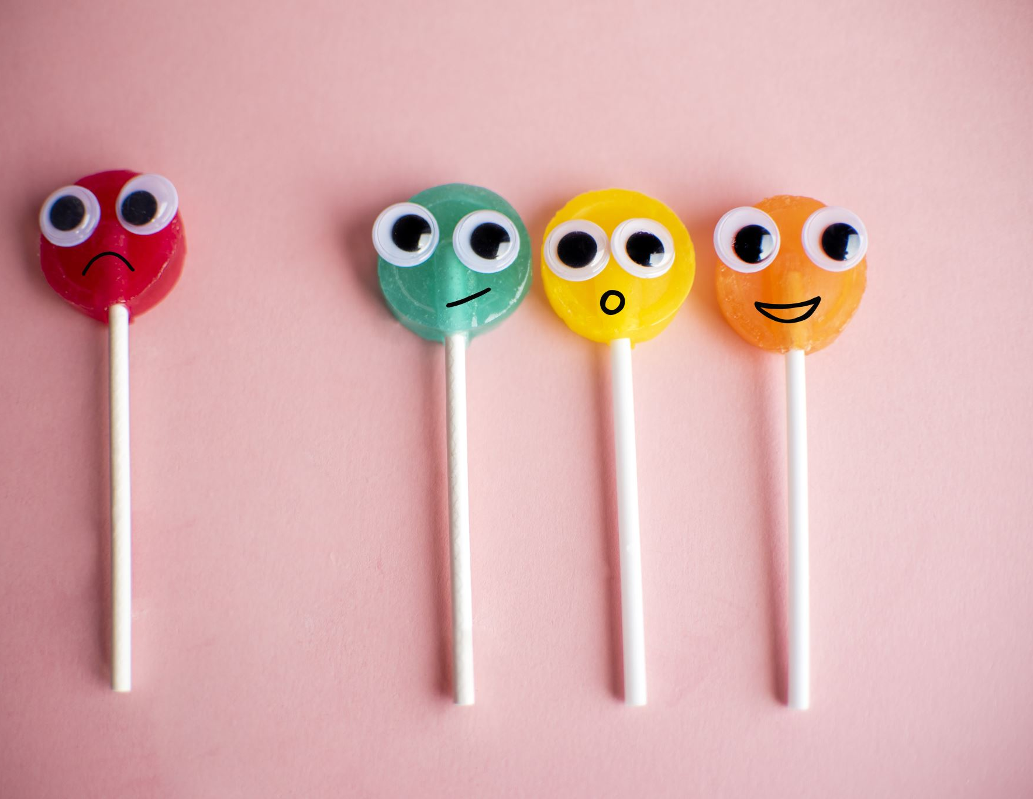
大家好😊
みんなの
中国語教室
dà jiā hǎo

Slide 2
中国の「流行歌曲」を検索する方法
キーワード
「经典华语歌曲」，
「抖音流行歌曲」，「抖音热门歌曲」

Slide 3
今日の流れ
復習
発音練習
会話練習
挨拶の言葉

Slide 4
復習
数字の言い方
様々な立場の人への呼び方
Unit6動詞「有」①「人＋有＋名詞」p68～71

Slide 5
数字の言い方・小テスト
以下の数字の言い方は？
200
2000
20000
212
4210
1002
3012
10分のペア練習

Slide 6
様々な立場の人への呼び方
日本語では悪くないけど、中国語では使ったら失礼になる言葉。
阿姨 (ā yí) おばちゃん
服务员 (fú wù yuán) 店員さん（一般的）
美女 (měi nǚ) おじょうさん
帅哥 (shuài gē) おにいさん
老板 (lǎo bǎn) 店長
老板娘 (lǎo bǎn niáng) 女性の店長
师傅 (shī fu) タクシーの運転手
https://www.youtube.com/watch?v=dvRxmLPocmU&t=197s
https://www.youtube.com/watch?v=h1gCUgzmAhM

Slide 7
Unit6動詞「有」①「人＋有＋名詞」p68～71
教科書 第2章

Slide 8
ペアの
会話練習
你有○○吗？/你有没有○○？
有/没有，…。
这是不是你的○○？
8分のペア練習

Slide 9
今日の内容
挨拶の言葉
Unit6動詞「有」①「人＋有＋名詞」p74～79

Slide 10
挨拶の言葉
今まで出てきた挨拶の言葉
你好（Nǐ hǎo） 您好（Nín hǎo）
请 (Qǐng)
（目上の人）相手の立場＋好
老师好 Lǎo shī hǎo
老板好 Lǎo bǎn hǎo
奶奶好 Nǎi nai hǎo
爷爷好 Yé ye hǎo
叔叔阿姨好 Shū shu ā yí hǎo

Slide 11
挨拶の言葉
https://www.youtube.com/watch?v=DPWIIPLjR8E
早啊（一般の人/親しい人） Zǎo a
早上好（目上の人） Zǎo shàng hǎo
起来啦（起きたね。）qǐ lái la
你才起来啊（「あなた、今さっき起きたの？」。この表現は相手が遅く起きたことに対して驚いたり、確認したりする場面で使われる。）nǐ cái qǐ lái a
来啦（誰かが到着した際に使われるフレーズ「きた、きた！」） Lái la
干嘛呢/你在干什么？（相手が何をしているか尋ねるためのフレーズ。「何をしているの？」や「何してるの？」といった意味。相手の活動や状況を尋ねる場合に使われる。） Gàn má ne/Nǐ zài gàn shén me

Slide 12
挨拶の言葉
吃饭了吗？chī fàn le ma
我先睡了（意味は、「私は先に寝ます」）wǒ xiān shuì le
你早点睡吧（意味は、「早く寝た方がいいよ」）nǐ zǎo diǎn shuì ba
最近怎么样？

Slide 13
Unit6動詞「有」①「人＋有＋名詞」p74～79
教科書 第2章

Slide 14
量词
一头牛 (yī tóu niú)
两匹马 (liǎng pǐ mǎ)
三条小鱼 (sān tiáo xiǎo yú)
四只鸭 (sì zhī yā)
五本书 (wǔ běn shū)
六支笔 (liù zhī bǐ)
七棵果树 (qī kē guǒ shù)
八朵花 (bā duǒ huā)
九架飞机 (jiǔ jià fēi jī)
十辆车 (shí liàng chē)
https://www.youtube.com/watch?v=ZodR7YV8Dyo

